Slide 1
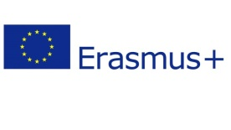
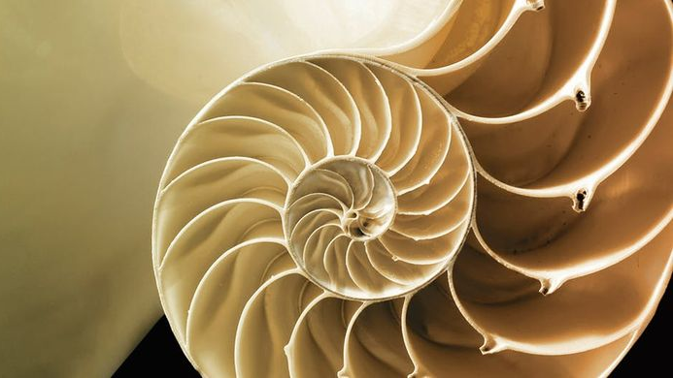
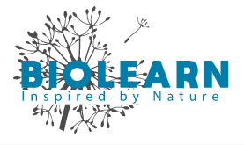
Leren van de Natuur
Introductie Biomimicry
www.biolearn.eu

Slide 2
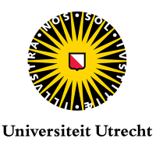
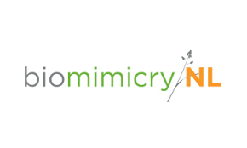

Even Voorstellen…
Matthijs Roobeek – Bio Inspired Innovation
Bowine Wijffels – BiomimicryNL
Denise Groeneweg – Wismon

Slide 3
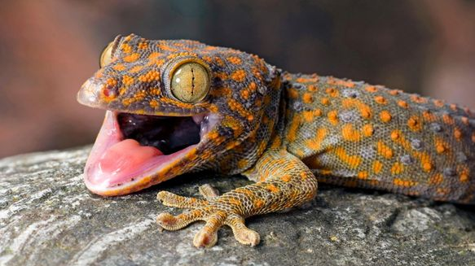
Notes:
Voorbeeld: Gekko

Slide 4
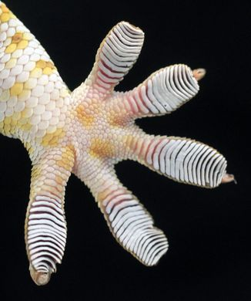
Blijven plakken als een gekko?
Notes:
Gekkos zijn bekend vanwege hun vermogen om verticale vlakken op te lopen en zelfs ondersteboven te blijven hangen. Ze kunnen dit doordat ze de zuignapjes aan hun poten op elk moment aan en uit kunnen zetten.
https://www.livescience.com/47307-how-geckos-stick-and-unstick-feet.html

Slide 5
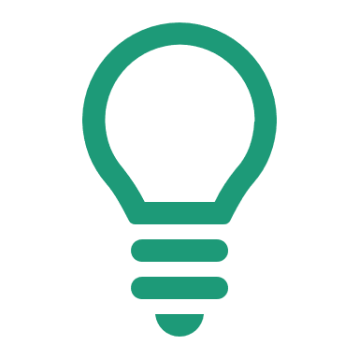
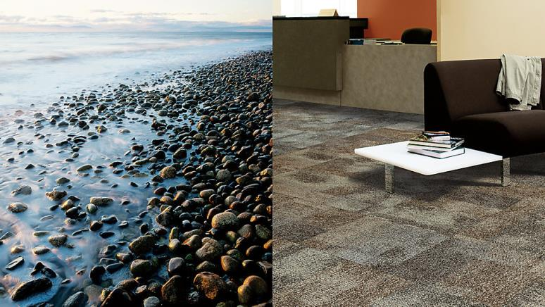
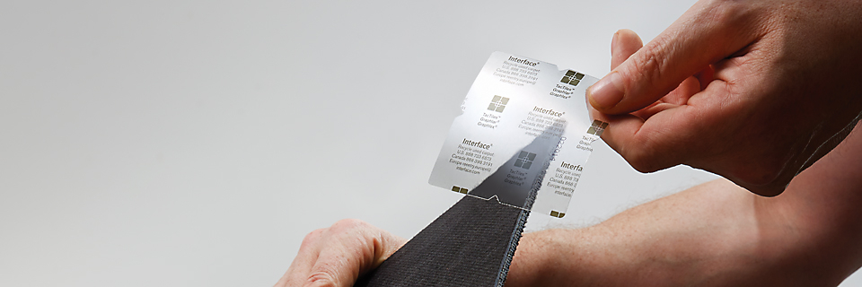
TacTiles van Interface
Notes:
Geïnspireerd door de gekko heeft tapijtproducent Interface een plakstrip ontwikkeld die geen lijm gebruikt en her te gebruiken is om zo vloertegels aan elkaar te bevestigen.
https://www.interface.com/EU/nl-NL/about/modulair-systeem/TacTiles-nl_NL

Slide 6
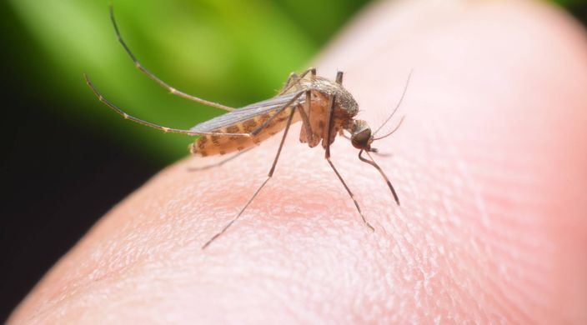
Notes:
Voorbeeld: Mug

Slide 7
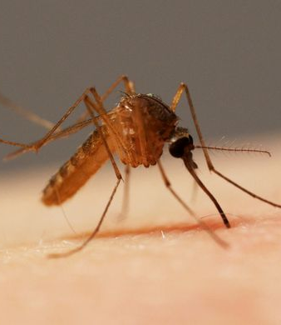
Prikken zonder pijn als een mug?
Notes:
In eerste instantie is de steek van een mug pijnloos. De snuitpunt van een mug bevat een gezaagde kant en meerdere sprieten waardoor de huidzenuwen op minder plekken worden geraakt. Minder oppervlakte dat in contact komt betekent minder pijn.

Slide 8
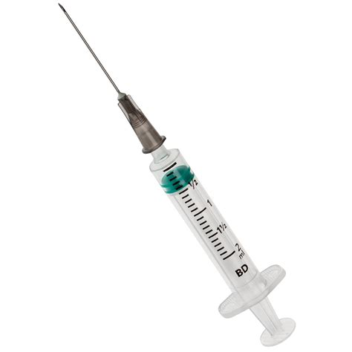
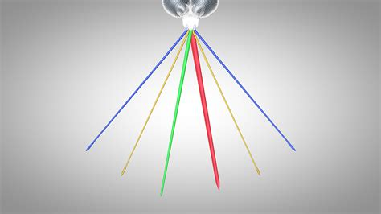
Pain-free Needle
Notes:
Japanse wetenschappers hebben een naald ontwikkeld van een millimeter lang en een diameter van maar 0.1 mm. De structuur van de naald lijkt op die van de snuitpunt van de mug: meerdere sprieten met gezaagde kanten. In het midden bevindt zich een buis om de vloeistof toe te dienen of te verzamelen.
https://asknature.org/idea/mosquito-inspired-microneedle/

Slide 9
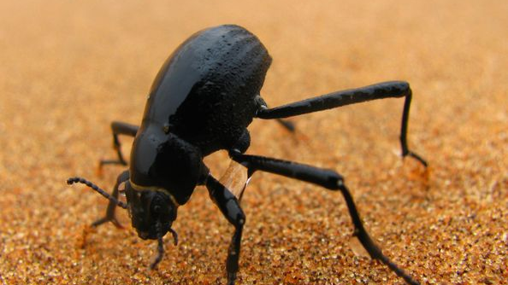
Notes:
Voorbeeld: Zwartlijven (kevers)

Slide 10
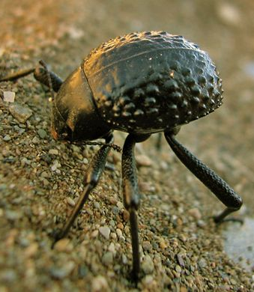
Water opvangen als een kever?
Notes:
Zwartlijven (een familie kevers) van de Namibische woestijn leven in een van de droogste habitats van de wereld. Toch kunnen sommige keversoorten water verkrijgen door het te onttrekken uit dauw en mist van de oceaan. Dit doen ze door gebruik te maken van de structuur van hun eigen lichaam. Bulten en gleuven op micro-niveau op de vleugels van de kever zorgen ervoor dat het water condenseert en zich naar de mond van de kever begeeft. De kever maakt ook gebruik van het afwisselen van hydrofiele en hydrofobe gebieden op het lichaam om het water de juiste kant op te sturen. Ook versterken ze het effect door hun achterste in de mistige wind te steken.
https://asknature.org/strategy/water-vapor-harvesting/

Slide 11
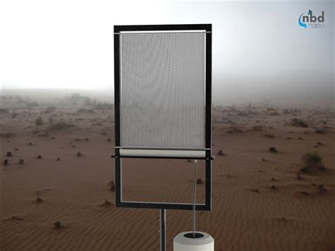
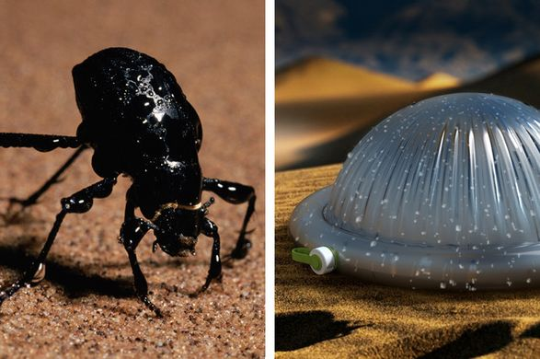
Water halen uit mist
Notes:
Geen ontwerp van bekend maar er zijn wel ideeën: https://asknature.org/strategy/water-vapor-harvesting/

Slide 12
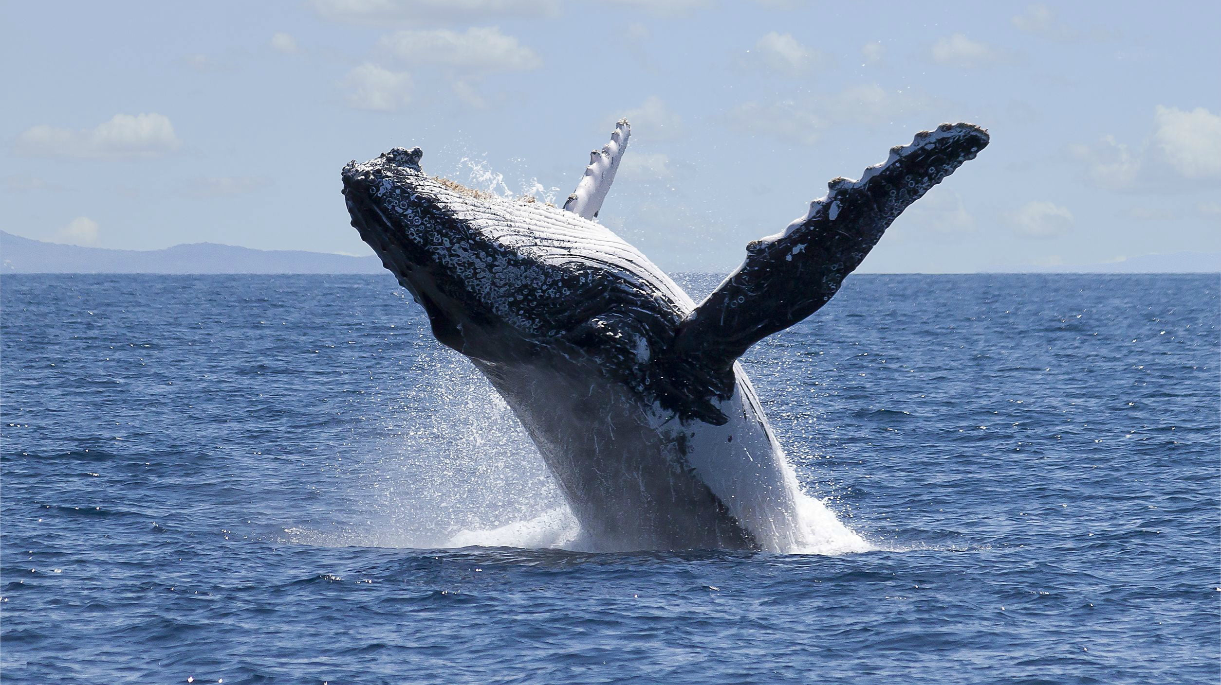
Notes:
Voorbeeld: Bultrug

Slide 13
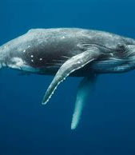
Zwemmen als een bultrug?
Notes:
Ondanks het feit dat ze 12-16 meter en 25 à 30 ton zwaar kunnen worden, zijn bultrugwalvissen heel behendig in het water. Dit komt mede door de structuur van de randen van hun vinnen die grote, onregelmatig lijkende bulten genaamd tuberkels hebben. Door hun positie veroorzaken de tuberkels wervelingen tijdens het zwemmen die het water in een gelijkmatige en roterende stroom langs de borstvinnen leiden. Dit vergroot de opwaartse druk, zodat de bultrug zijn borstvinnen in een schuine stand kan houden zonder dat dit invloed heeft op zijn snelheid. Bovendien verminderen de wervelingen de weerstand van het water, wat de bultrug in staat stelt om ondanks zijn stijve lichaam in kleine cirkels te zwemmen.
https://asknature.org/strategy/flippers-provide-lift-reduce-drag/

Slide 14
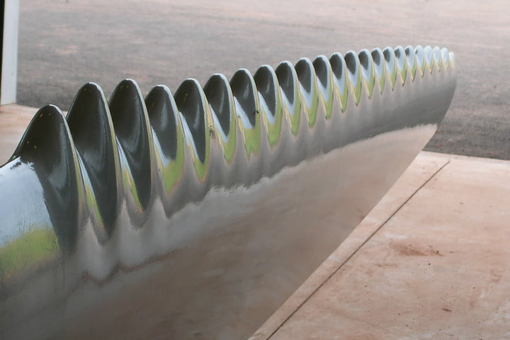
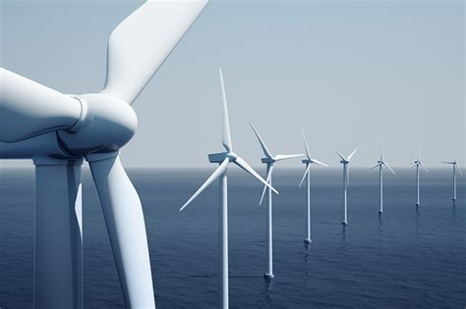
Windmolens
Notes:
https://asknature.org/strategy/flippers-provide-lift-reduce-drag/

Slide 15
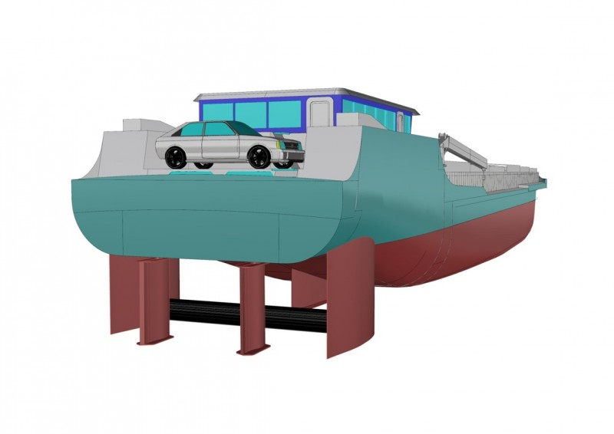
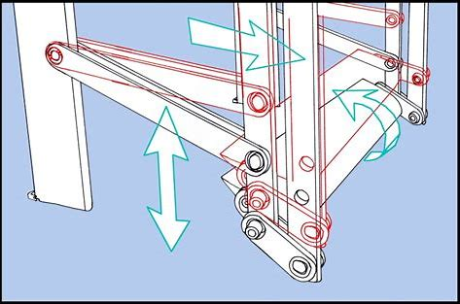
O Foil Boat Propellor
Notes:
Conventionele propellors maken gebruik van draaiende bewegingen om de boot te laten bewegen, maar dit is in de natuur nergens terug te zijn. Zeezoogdieren als walvissen en dolfijnen gebruiken op een neerwaartse bewegingen. Dit zou toegepast kunnen worden in propellors, waardoor minder energie nodig zou kunnen zijn.

Slide 16
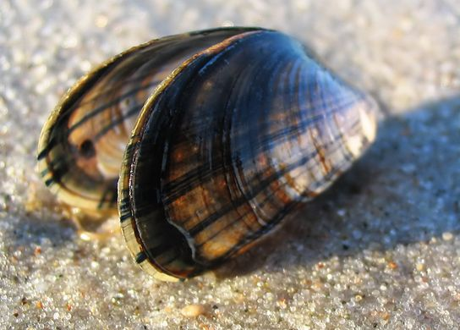
Voorbeeld proces
Notes:
Voorbeeld: Mossel

Slide 17
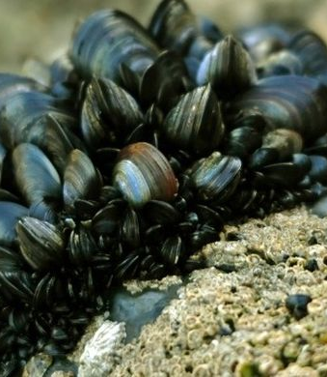
Chemie in water als een mossel?
Notes:
Mossels kunnen zich bevestigen aan natte vaste oppervlakken door een klevende proteïne gebruiken die de aantrekkingskracht van het oppervlak tot water te boven kunnen komen.

Slide 18
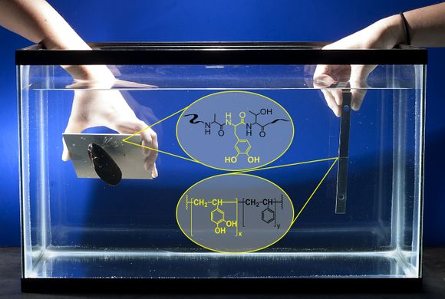
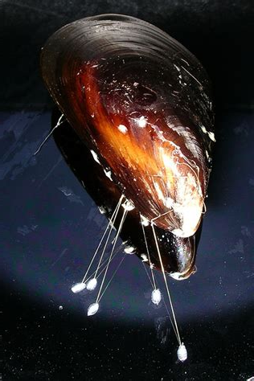
Superlijm (in water)
Notes:
https://nl.wikipedia.org/wiki/Natuurlijmtoepassingen
https://asknature.org/strategy/sticky-proteins-serve-as-glue/

Slide 19
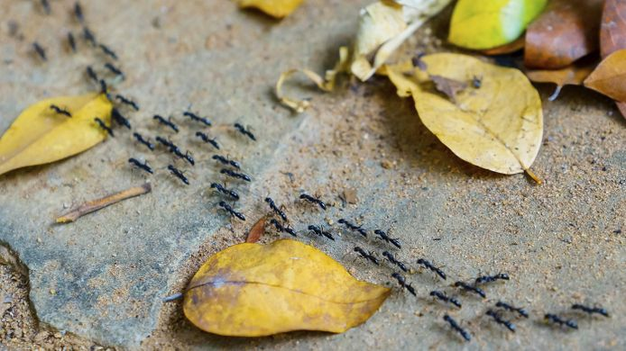
Notes:
Voorbeeld: Mieren

Slide 20
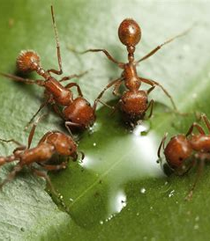
Communiceren als mieren?
Notes:
Communicatie bij mieren verloopt hoofdzakelijk door middel van feromonen. Deze vorm van communicatie is bij mieren mogelijk nog meer ontwikkeld dan bij andere sociale vliesvleugeligen, zoals bijen of wespen. Net als andere insecten kunnen mieren met hun voelsprieten 'ruiken'. Deze voelsprieten zijn erg beweeglijk, met een duidelijk ellebooggewricht na het eerste segment (de scapus). Doordat een mier twee voelsprieten heeft, voorzien ze de mier van informatie over zowel intensiteit van de voedselbron als de richting waarin deze zich bevindt.

Slide 21
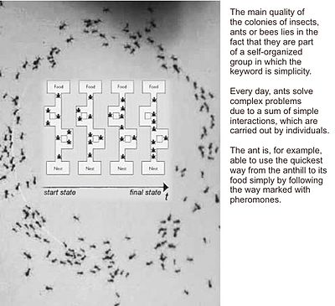
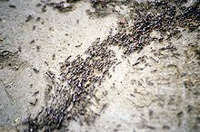
Mieren kolonie optimalisatie
Notes:
Mierenkolonieoptimisatie is een klasse van optimalisatiealgoritmes die gemodelleerd zijn op de activiteit van een mierenkolonie. Kunstmatige 'mieren' zoeken voor lokaal optimale oplossingen door de oplossingenruimte te doorzoeken. Echte mieren laten feromonen achter om de andere mieren een weg in hun omgeving te helpen vinden naar voedsel. De gesimuleerde mieren doen dit door hun posities en de kwaliteit van hun oplossingen te registreren zodat in latere iteraties de mieren nog betere oplossingen kunnen vinden
https://nl.wikipedia.org/wiki/Zwermintelligentie

Slide 22
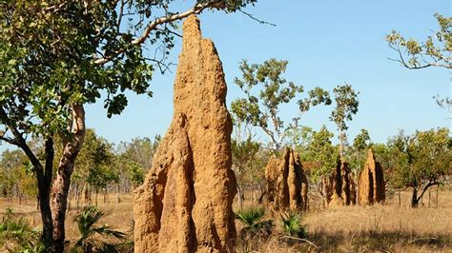
Notes:
Voorbeeld: Termietenheuvels

Slide 23
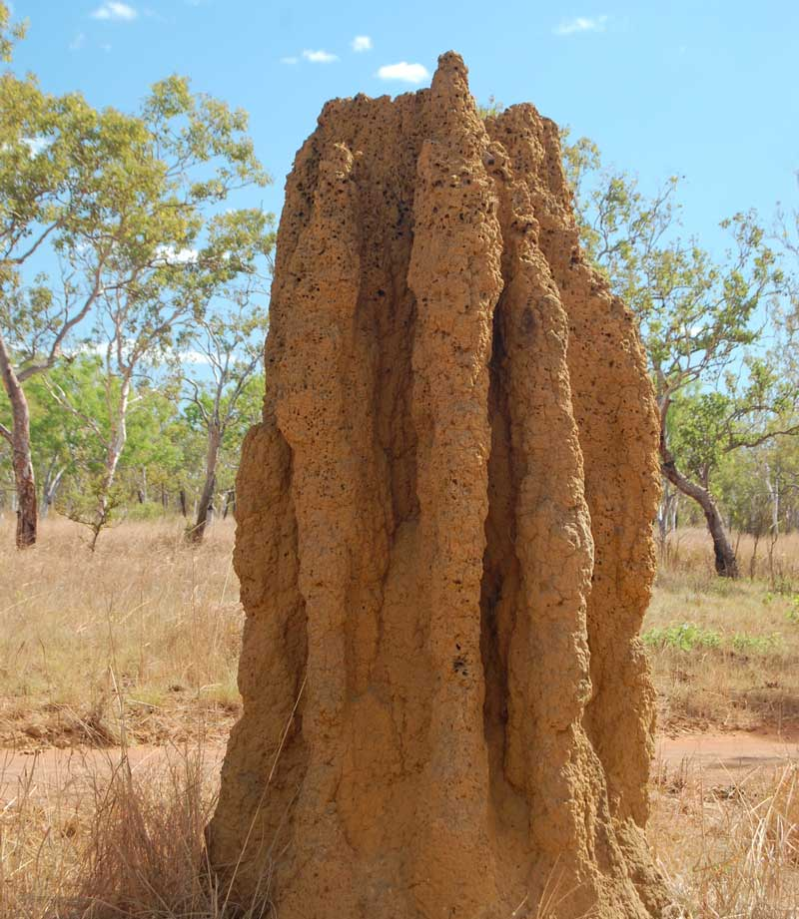
Temperatuur regelen als termieten?
Notes:
De vorm kan kegelvormig, koepelvormig of onregelmatig zijn. De hopen hebben soms typische en uitgesproken vormen, zoals die van de kompastermiet (Amitermes meridionalis), die lange wigvormige hopen met een noord-zuid-georiënteerde as bouwen. Experimenteel is aangetoond dat deze richting een efficiëntere warmteregeling in de hand werkt. De kolom van hete lucht die in de bovengenoemde grondhopen toeneemt, drijft luchtcirculatiestromen binnen in het ondergrondse netwerk. De structuur van deze hopen kan vrij complex zijn.

Slide 24
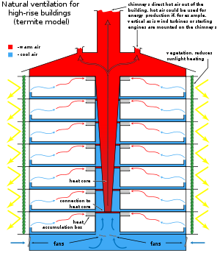
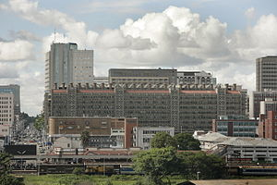
Eastgate Centre, Zimbabwe
Notes:
Het klimaatbeheersingssysteem van de Eastgate gebouw in Harare, Zimbabwe is geïnspireerd door termietenheuvels. Klimaatbeheersing is vooral van belang voor sommige Afrikaanse termietensoorten die voor hun voedselvoorziening afhankelijk zijn van een schimmel die alleen rond 30°C gedijt. Deze termieten maken in hun termietenheuvels gebruik van de volgende duurzame koelmethoden
http://duurzamelifestyle.com/15-praktijkvoorbeelden-van-biomimicry/

Slide 25
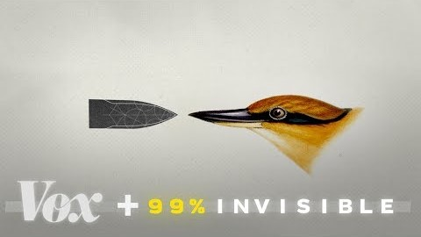
Notes:
ENGELS Introductie video biomimicry (ingewikkelder)
ENGELS Andere video (Iets korter): https://www.youtube.com/watch?v=FBUpnG1G4yQ

Slide 26
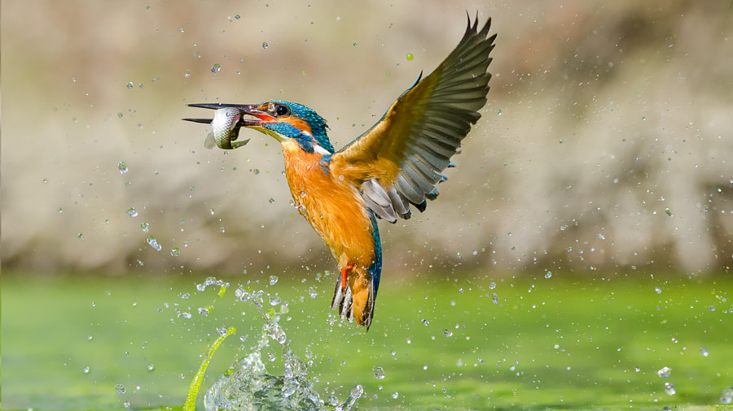
Notes:
Voorbeeld: IJsvogel

Slide 27
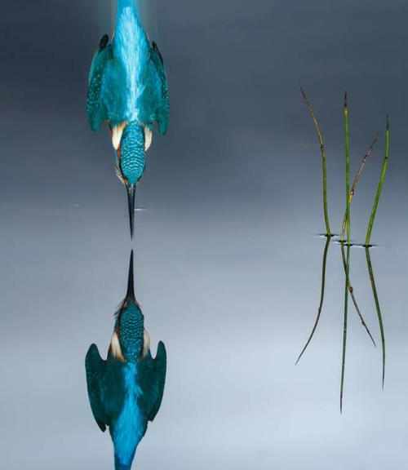
Duiken als een ijsvogel?
Notes:
Bij het jagen op vis duikt de ijsvogel bijna loodrecht op zijn prooi, waardoor hij met hoge snelheid het wateroppervlak kan doorbreken. Om deze snelheid te ontwikkelen slaat hij tijdens de duik kort met zijn vleugels. Bij voldoende snelheid kan hij tot een diepte van een meter duiken, maar meestal duikt hij niet meer dan enkele decimeters. Om de ogen te beschermen tegen het water gebruikt de ijsvogel zijn knipvlies, dit is een extra ooglid dat half doorzichtig is en door een reflex als een duikbril over het oog schuift tijdens het duiken. Het wordt ook gesloten als de vogel de veren poetst, om beschadiging door de klauwen te voorkomen.

Slide 28
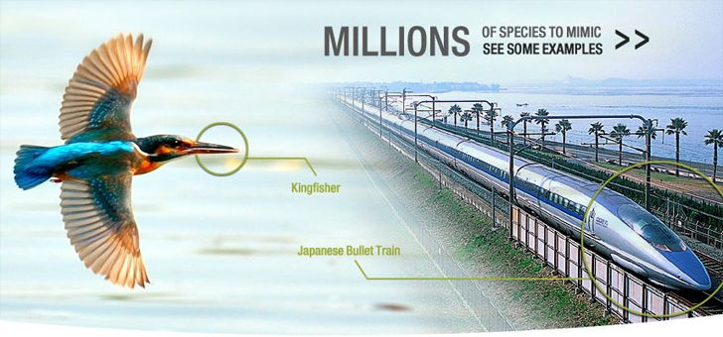
Shinkansen Trein
Notes:
De ijsvogel heeft als inspiratie gediend voor het ontwerp van de Japanse Shinkansen trein. De neus van de trein heeft dezelfde vorm als de snavel van de vogel. Hierdoor gebruikt de trein minder energie en creëert het door de afgenomen druk geen knal wanneer de trein een tunnel verlaat.
Video about this example and biomimicry: https://www.youtube.com/watch?v=iMtXqTmfta0

Slide 29


Biomimicry
Bios = Leven
Mimesis = Imiteren
Notes:
De Engelse term biomimicry is afgeleid van de samentrekking van de Griekse woorden bios ’leven’ en mimesis ’imiteren’, dus letterlijk ’het leven imiteren’. De term biomimicry werd voor het eerst gebruikt door Janine Benyus in haar boek ‘Biomimicry, innovation inspired by nature’ (1997). Daarbij hanteerde zij de volgende definitie:
​Van het Griekse bios, leven en mimesis, imiteren.
1. De natuur als model. Biomimicry is een nieuwe wetenschap die de voorbeelden uit de natuur bestudeert en imiteert of als inspiratie gebruikt om problemen in het mensdomein (geïndustrialiseerde samenlevingen) op de te lossen, bijvoorbeeld een zonnecel geïnspireerd op een blad.
2. De natuur als maatstaf. Biomimicry past ecologische maatstaven toe om de ‘passendheid’/ ‘juistheid’ van innovaties te bepalen. Na 3,8 miljard jaar evolutie heeft de natuur geleerd: Wat werkt. Wat geschikt is. Wat blijvend is.
3. De natuur als mentor. Biomimicry is een nieuwe manier van kijken naar en waarderen van de natuur. Het introduceert een tijdperk dat niet gebaseerd is op wat we uit de natuur kunnen halen, maar wat we van de natuur kunnen leren.
Biomimicry draait dus om het nastreven van de genialiteit van de natuur op het gebied van ontwerpen van producten, processen en systemen.
http://www.biomimicrynl.org/wat-is-biomimicry.html

Slide 30
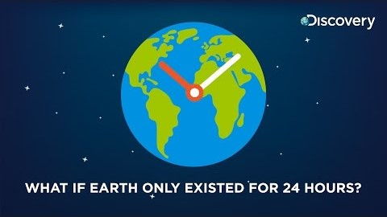
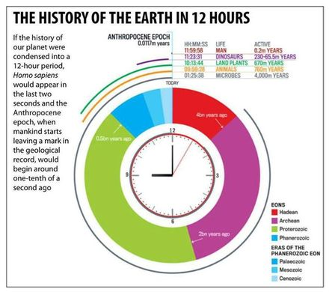
Na 3.8 miljard jaar weet de natuur wat werkt
Notes:
Er is sinds 3,8 miljard jaar leven op aarde aanwezig. Dit heeft zich ontwikkeld van de eerste basale levensvormen tot de vaak zeer geavanceerde levensvormen die we nu in de natuur tegenkomen. Sinds het ontstaan van de eerste levensvormen hebben de organismen en (eco) systemen op aarde uitgevonden wat werkt, wat passend is binnen de context en wat bijdraagt aan overleven. De natuur is in staat op de meest economische manier haar doelstellingen te behalen in termen van energie en materiaalgebruik.
(Video in Engels)
http://www.biomimicrynl.org/wat-is-biomimicry.html

Slide 31
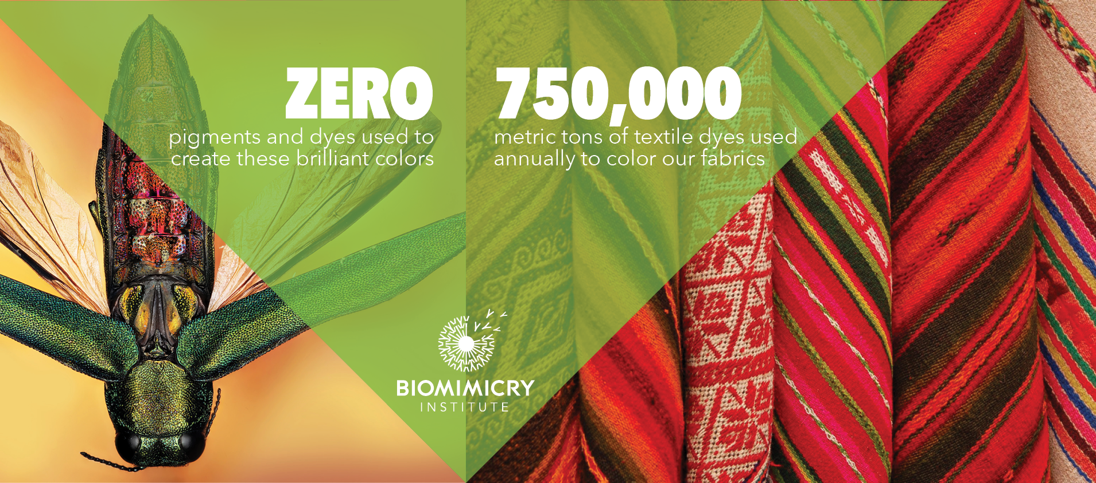
De natuur is altijd duurzaam
Notes:
Door de micro-structuur van de huidcellen van insecten (en vele andere dieren zoals de pauw) reflecteert licht op zo’n manier dat er verschillende kleuren te zien zijn. Er is daardoor geen toegevoegd pigment of verf nodig, zoals wij mensen dat wel bij (zowel alle) toepassingen gebruiken.

Slide 32
“The answers to how to live sustainably on our planet are all around us.”
Janine Benyus

Slide 33
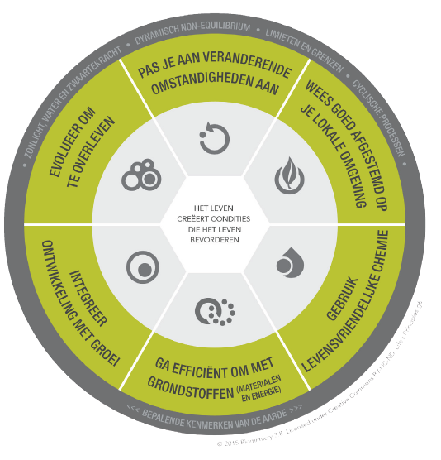
De zes basis-principes
Notes:
De Life’s Principles representeren de overkoepelende patronen die we in alle soorten op aarde terug kunnen vinden. Het leven integreert en optimaliseert deze strategieën om condities te creëren die het leven bevorderen. Door deze basis principes te benaderen kunnen we innovatieve strategieën imiteren en maken we ons in staat om te leren van de genialiteit van de natuur.
https://biomimicry.net/the-buzz/resources/designlens-lifes-principles/

Slide 34
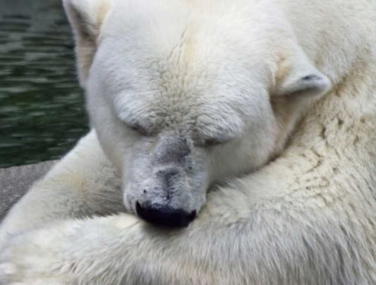
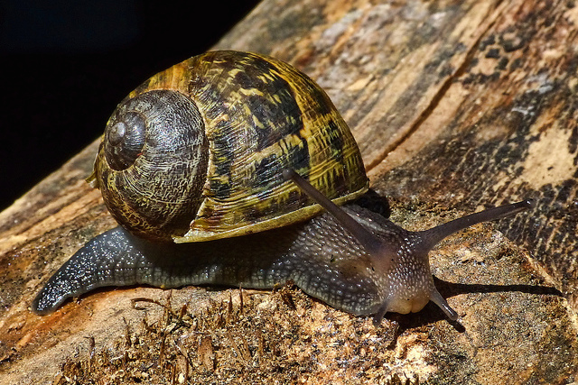
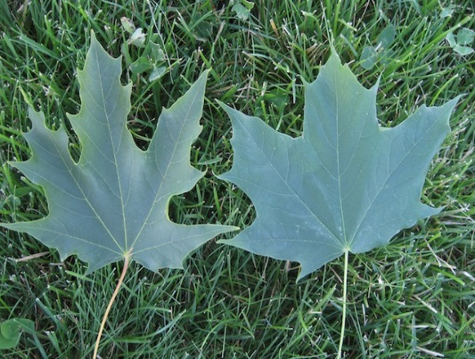
Functies identificeren
Een functie van de vacht van een ijsbeer is isoleren.
Een functie van een slakkenhuis is beschermen.
Een functie van een blad is het verzamelen van zonlicht.
Notes:
Om biomimicry toe te kunnen passen is het cruciaal om het concept van functie te begrijpen. Functie is een belangrijk onderliggend principe van biomimicry. Door functies te benoemen van structuren, vormen, processen, systemen en gedragingen in de natuur kan de vertaalslag gemaakt worden naar het inwerken van die functie in duurzame ontwerpen.

Slide 35
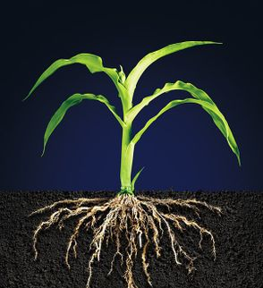
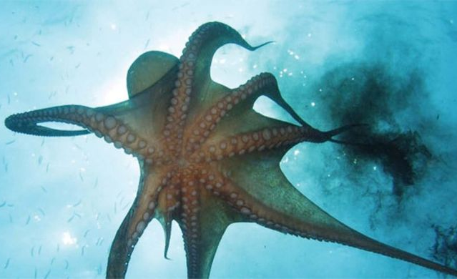


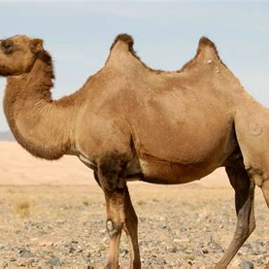


Functies identificeren –
Even oefenen!
Notes:
(Meerdere antwoorden correct!) Een functie van de wortels van een plant is om voedingsstoffen te absorberen. Een functie van de kamelenbult is om vet op te slaan. Een functie van de inkt van een octopus is om roofdieren af te leiden. Een functie van de staart van een kangoeroe is om in balans te blijven.

Slide 36






Workshop: Meesterlijke Modellen

Slide 37

De ontwerpcyclus
Functies bepalen
Biologische vraag opstellen
Op zoek in de natuur
Mechanismen bepalen
Ontwerpprincipes formuleren
1. Definieer context
6. Evalueer het ontwerp
2. Identificeer functies
Biomimicry
5. Pas biologie toe in ontwerp
3. Ontdek natuurlijke modellen
4. Neem de biologische mechanismen

Slide 38


Biomimicry in Educatie
biolearn.nl

Slide 39

Workshop: Hoe verpakt de natuur?
Centrale vraag:
Hoe zou de natuur … (waterdicht, hersluitbaar, etc) verpakken?
Had de natuur maar een manier om deze mandarijnen te bedekken zodat we niet zo veel plastic hoefden te verspillen

Slide 40


Workshop: Hoe verpakt de natuur?
Vandaag: Per groep één verpakking op tafel.
Kies een functie die deze verpakking moet vervullen
Maak je vraag biologisch → Hoe zou de natuur....?
Ga op zoek naar natuurlijke modellen die deze functie vervullen (voorbeelden op tafel, internet, eigen kennis)

Slide 41



Afronding
Welke functies hebben jullie bedacht?
Welke biologische vraag hoort hierbij?
Welke natuurlijke modellen hebben jullie gebruikt?
Toepassing op basisonderwijs

Slide 42
Meer Lesmateriaal?
www.biomimicrynl.org
Diensten
Onderwijs
www.biolearn.eu / www.biolearn.nl
Participating Countries
Netherlands

